Slide 1


第三章 函数的概念与性质
3.4 函数的应用

Slide 2
情境引入
很多人对数学的刻板印象就是——枯燥无味，对以后的生活没有太大的用处.其实数学是我们生活的一部分，数学最开始也是满足生活的需要不断前进发展的.当你用手机支付完成一次付款，当你面对高楼大厦，当你看到神舟系列飞船成功发射，这些都离不开数学和数学模型.
我们学习过的一次函数、二次函数、幂函数等都与现实世界有紧密联系.下面通过一些实例感受它们的广泛应用，体会利用函数模型解决实际问题的过程与方法.

Slide 3
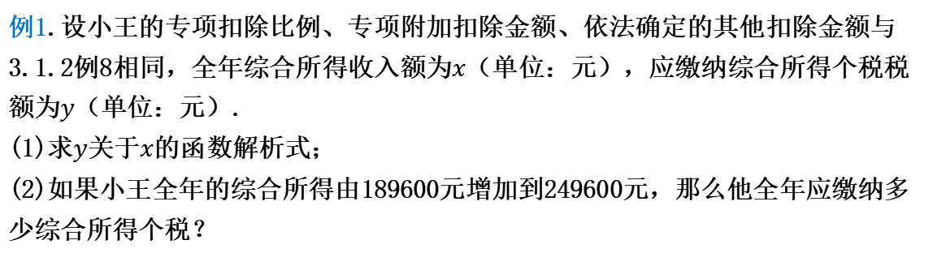
例析
例1.设小王的专项扣除比例、专项附加扣除金额、依法确定的其他扣除金额与3.1.2例8相同，全年综合所得收入额为$$x$$（单位：元），应缴纳综合所得个税税额为$$y$$（单位：元）.
(1)求$$y$$关于$$x$$的函数解析式；
(2)如果小王全年的综合所得由189600元增加到249600元，那么他全年应缴纳多少综合所得个税？
级数 | 全年应纳税所得额所在区间 | 税率 (⁰/₀) | 速算扣除数
1 | [0,36000] | 3 | 0
2 | (36000,144000] | 10 | 2520
3 | (144000,300000] | 20 | 16920
4 | (300000,420000] | 25 | 31920
5 | (420000,660000] | 30 | 52920
6 | (660000,960000] | 35 | 85920
7 | (960000,+∞) | 45 | 181920

Slide 4
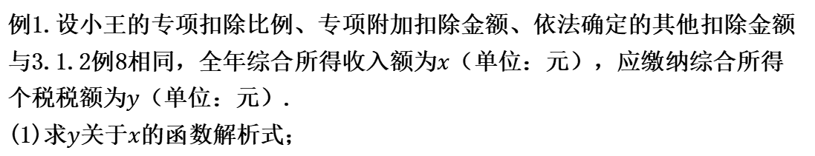
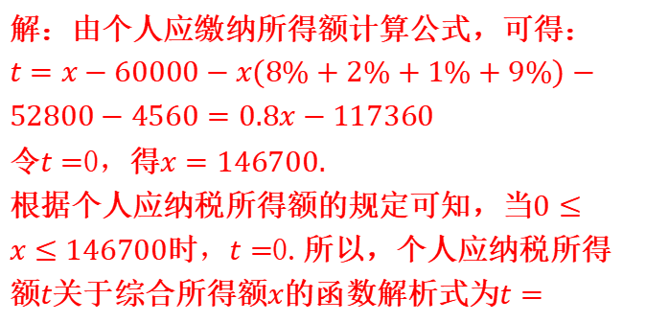


例析
例1.设小王的专项扣除比例、专项附加扣除金额、依法确定的其他扣除金额与3.1.2例8相同，全年综合所得收入额为$$x$$（单位：元），应缴纳综合所得个税税额为$$y$$（单位：元）.
(1)求$$y$$关于$$x$$的函数解析式；
级数 | 全年应纳税所得额所在区间 | 税率 (⁰/₀) | 速算扣除数
1 | [0,36000] | 3 | 0
2 | (36000,144000] | 10 | 2520
3 | (144000,300000] | 20 | 16920
4 | (300000,420000] | 25 | 31920
5 | (420000,660000] | 30 | 52920
6 | (660000,960000] | 35 | 85920
7 | (960000,+∞) | 45 | 181920
解：由个人应缴纳所得额计算公式，可得：$$t=x−60000−x(8\%+2\%+1\%+9\%)−52800−4560=0.8x−117360$$
令$$t=$$0，得$$x=146700.$$
根据个人应纳税所得额的规定可知，当$$0≤x≤146700$$时，$$t=$$0.所以，个人应纳税所得额$$t$$关于综合所得额$$x$$的函数解析式为$$t=$$
$$0$$，$$0≤x≤146700$$，
$$0.8x−117360$$，$$x>146700.$$

Slide 5
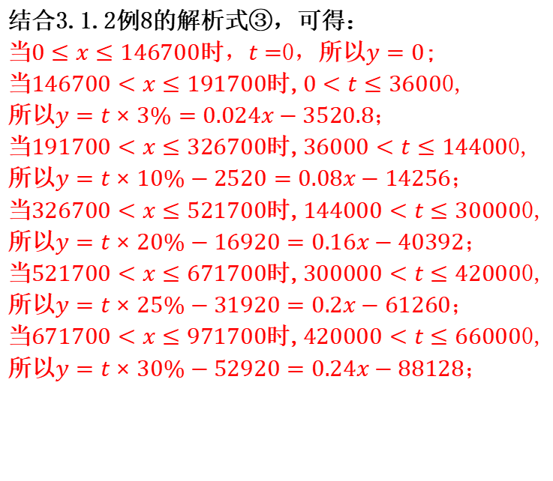
例析
结合3.1.2例8的解析式③，可得：
当$$0≤x≤146700$$时，$$t=$$0，所以$$y=0$$;
当$$146700<x≤191700$$时,$$0<t≤3600$$0,
所以$$y=t×3\%=0.024x−3520.8$$；
当$$191700<x≤326700$$时,$$36000<t≤14400$$0,
所以$$y=t×10\%−2520=0.08x−14256$$；
当$$326700<x≤521700$$时,$$144000<t≤30000$$0,
所以$$y=t×20\%−16920=0.16x−40392$$；
当$$521700<x≤671700$$时,$$300000<t≤42000$$0,
所以$$y=t×25\%−31920=0.2x−61260$$；
当$$671700<x≤971700$$时,$$420000<t≤66000$$0,
所以$$y=t×30\%−52920=0.24x−88128$$；

Slide 6
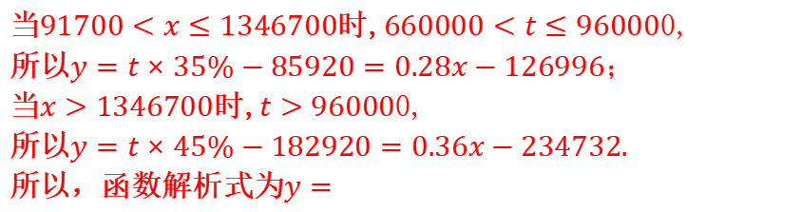


例析
当$$91700<x≤1346700$$时,$$660000<t≤96000$$0,
所以$$y=t×35\%−85920=0.28x−126996$$；
当$$x>1346700$$时,$$t>96000$$0,
所以$$y=t×45\%−182920=0.36x−234732.$$
所以，函数解析式为$$y=$$
$$0，0≤x≤146700，$$
④
$$0.024x−3520.8，146700<x≤191700，$$
$$0.08x−14256，191700<x≤326700$$，
$$0.16x−40392，326700<x≤521700，$$
$$0.2x−61260，521700<x≤671700，$$
$$0.24x−88128，671700<x≤971700，$$
$$0.28x−126996，971700<x≤1346700，$$
$$0.36x−234732，x>1346700，$$

Slide 7
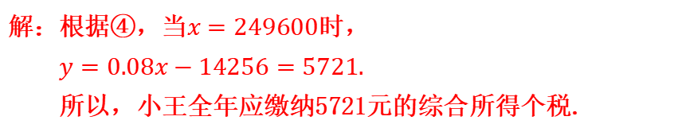
例析
(2)如果小王全年的综合所得由189600元增加到249600元，那么他全年应缴纳多少综合所得个税？
解：根据④，当$$x=249600$$时，
$$y=0.08x−14256=5721.$$
所以，小王全年应缴纳5721元的综合所得个税.

Slide 8
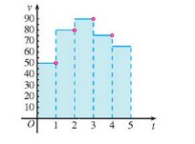
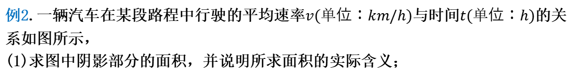
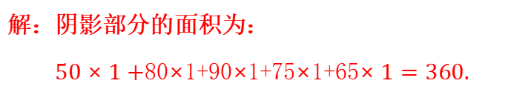
例析
例2.一辆汽车在某段路程中行驶的平均速率$$v(单位：km/h)$$与时间$$t(单位：h)$$的关系如图所示，
(1)求图中阴影部分的面积，并说明所求面积的实际含义；
解：阴影部分的面积为：
$$50×1+$$80$$×$$1+90$$×$$1+75$$×$$1+65$$×1=360.$$

Slide 9
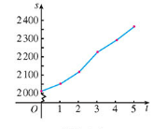
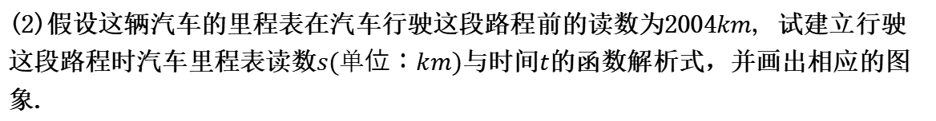






例析
(2)假设这辆汽车的里程表在汽车行驶这段路程前的读数为2004$$km，$$试建立行驶这段路程时汽车里程表读数$$s(单位：km)$$与时间$$t$$的函数解析式，并画出相应的图象.
解：根据图，有$$s=$$
$$50t+2004，0≤t<1，$$
$$80(t−1)+2054，1≤t<2，$$
$$90(t−2)+2134，2≤t<3，$$
$$75(t−3)+2224，3≤t<4，$$
$$65(t−4)+2299，4≤t≤5，$$

Slide 10
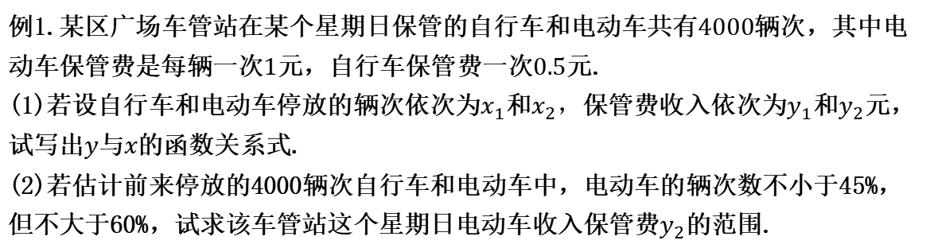
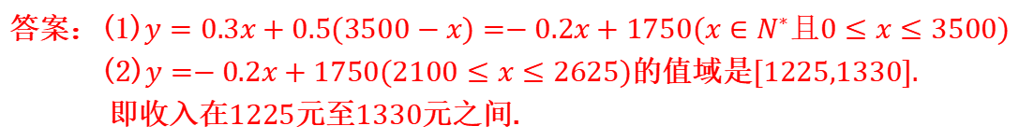
练习
题型一：一次函数模型
例1.某区广场车管站在某个星期日保管的自行车和电动车共有$$4000$$辆次，其中电动车保管费是每辆一次$$1$$元，自行车保管费一次$$0.5$$元.
(1)若设自行车和电动车停放的辆次依次为$$x_{1}$$和$$x_{2}$$，保管费收入依次为$$y_{1}$$和$$y_{2}$$元，试写出$$y$$与$$x$$的函数关系式.
(2)若估计前来停放的4000辆次自行车和电动车中，电动车的辆次数不小于45%，但不大于60%，试求该车管站这个星期日电动车收入保管费$$y_{2}$$的范围.
答案：(1)$$y=0.3x+0.5(3500−x)=−0.2x+1750(x∈N^{∗}且0≤x≤3500)$$
(2)$$y=−0.2x+1750(2100≤x≤2625)$$的值域是$$[1225,1330].$$
即收入在1225元至1330元之间.

Slide 11
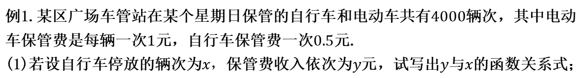
练习
题型一：一次函数模型
例1.某区广场车管站在某个星期日保管的自行车和电动车共有$$4000$$辆次，其中电动车保管费是每辆一次$$1$$元，自行车保管费一次$$0.5$$元.
(1)若设自行车停放的辆次为$$x$$，保管费收入依次为$$y$$元，试写出$$y$$与$$x$$的函数关系式；
解(1)：$$y=0.5x+1×(4000−x)=−0.5x+4000(x∈N^{∗}且0≤x≤4000)$$

Slide 12
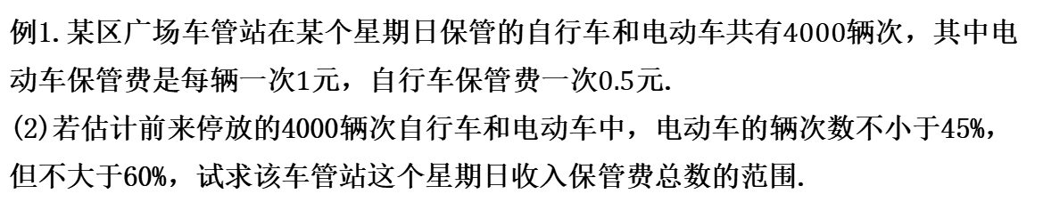
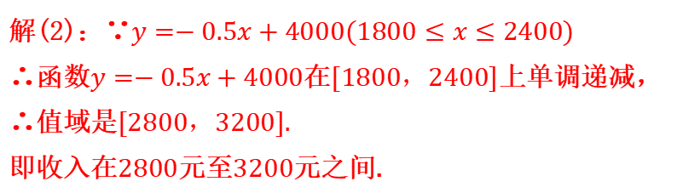
练习
例1.某区广场车管站在某个星期日保管的自行车和电动车共有$$4000$$辆次，其中电动车保管费是每辆一次$$1$$元，自行车保管费一次$$0.5$$元.
(2)若估计前来停放的4000辆次自行车和电动车中，电动车的辆次数不小于45%，但不大于60%，试求该车管站这个星期日收入保管费总数的范围.
解(2)：∵$$y=−0.5x+4000(1800≤x≤2400)$$
∴函数$$y=−0.5x+4000$$在$$[1800，2400]$$上单调递减，
∴值域是$$[2800，3200].$$
即收入在$$2800$$元至$$3200$$元之间.

Slide 13
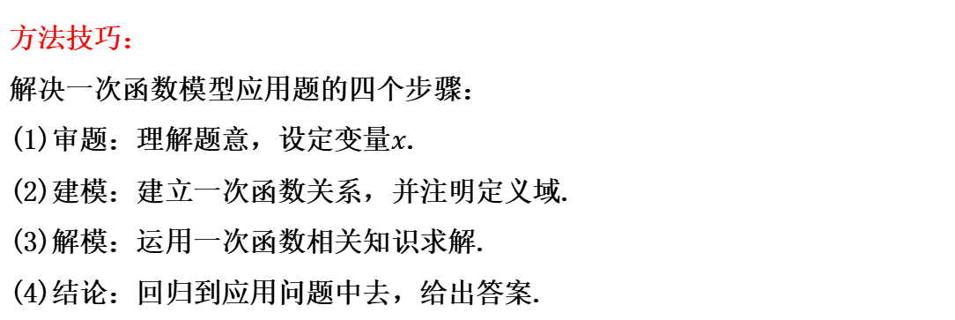
练习
方法技巧：
解决一次函数模型应用题的四个步骤：
(1)审题：理解题意，设定变量$$x$$.
(2)建模：建立一次函数关系，并注明定义域.
(3)解模：运用一次函数相关知识求解.
(4)结论：回归到应用问题中去，给出答案.

Slide 14
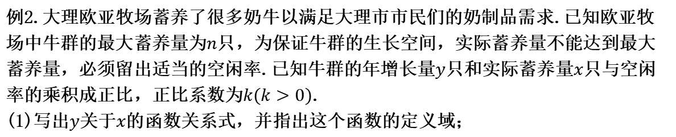
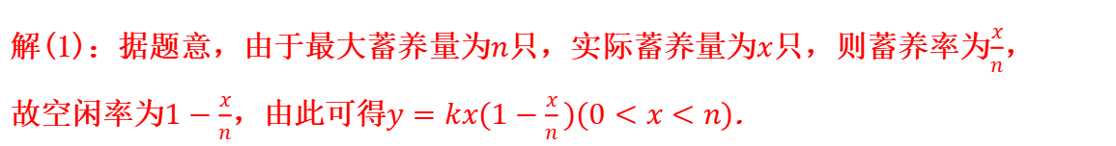
练习
题型二：二次函数模型
例2.大理欧亚牧场蓄养了很多奶牛以满足大理市市民们的奶制品需求.已知欧亚牧场中牛群的最大蓄养量为$$n$$只，为保证牛群的生长空间，实际蓄养量不能达到最大蓄养量，必须留出适当的空闲率.已知牛群的年增长量$$y$$只和实际蓄养量$$x$$只与空闲率的乘积成正比，正比系数为$$k(k>0)$$.
(1)写出$$y$$关于$$x$$的函数关系式，并指出这个函数的定义域；
解(1)：据题意，由于最大蓄养量为$$n$$只，实际蓄养量为$$x$$只，则蓄养率为$$\frac{x}{n}$$，
故空闲率为$$1−\frac{x}{n}$$，由此可得$$y=kx(1−\frac{x}{n})(0<x<n)$$.

Slide 15
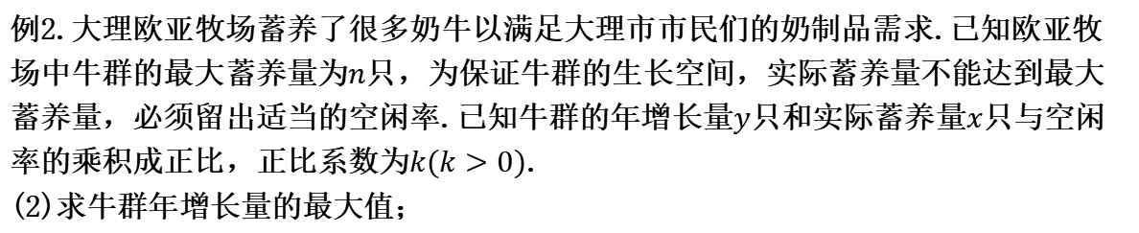
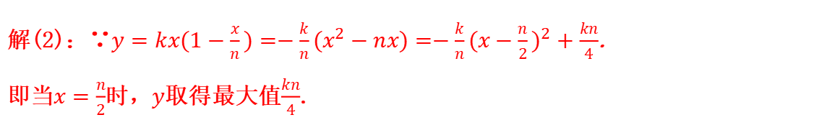
练习
例2.大理欧亚牧场蓄养了很多奶牛以满足大理市市民们的奶制品需求.已知欧亚牧场中牛群的最大蓄养量为$$n$$只，为保证牛群的生长空间，实际蓄养量不能达到最大蓄养量，必须留出适当的空闲率.已知牛群的年增长量$$y$$只和实际蓄养量$$x$$只与空闲率的乘积成正比，正比系数为$$k(k>0)$$.
(2)求牛群年增长量的最大值；
解(2)：∵$$y=kx(1−\frac{x}{n})=−\frac{k}{n}(x^{2}−nx)=−\frac{k}{n}{(x−\frac{n}{2})}^{2}+\frac{kn}{4}$$.
即当$$x=\frac{n}{2}$$时，$$y$$取得最大值$$\frac{kn}{4}$$.

Slide 16
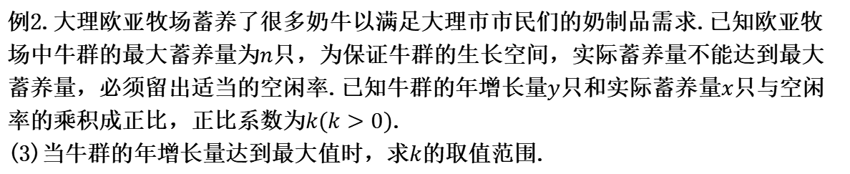
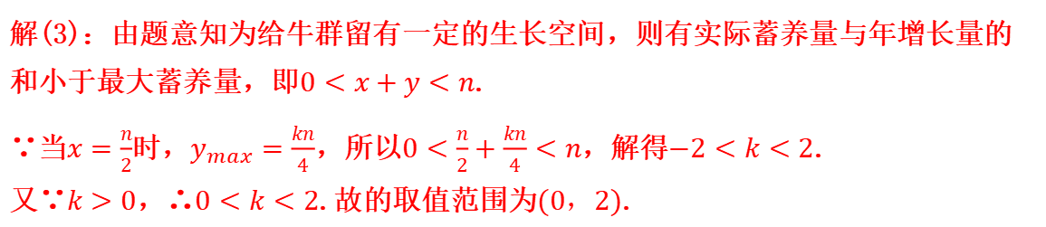
练习
例2.大理欧亚牧场蓄养了很多奶牛以满足大理市市民们的奶制品需求.已知欧亚牧场中牛群的最大蓄养量为$$n$$只，为保证牛群的生长空间，实际蓄养量不能达到最大蓄养量，必须留出适当的空闲率.已知牛群的年增长量$$y$$只和实际蓄养量$$x$$只与空闲率的乘积成正比，正比系数为$$k(k>0)$$.
(3)当牛群的年增长量达到最大值时，求$$k$$的取值范围.
解(3)：由题意知为给牛群留有一定的生长空间，则有实际蓄养量与年增长量的和小于最大蓄养量，即$$0<x+y<n$$.
∵当$$x=\frac{n}{2}$$时，$$y_{max}=\frac{kn}{4}$$，所以$$0<\frac{n}{2}+\frac{kn}{4}<n$$，解得$$−2<k<2$$.
又∵$$k>0$$，∴$$0<k<2$$.故的取值范围为$$(0，2)$$.

Slide 17

练习
方法技巧：
解决二次函数模型应用题的四个步骤：
(1)审题：理解题意，设定变量$$x$$，$$y$$.
(2)建模：建立二次函数关系，并注明定义域.
(3)解模：运用二次函数相关知识求解.
(4)结论：回归到应用问题中去，给出答案.

Slide 18
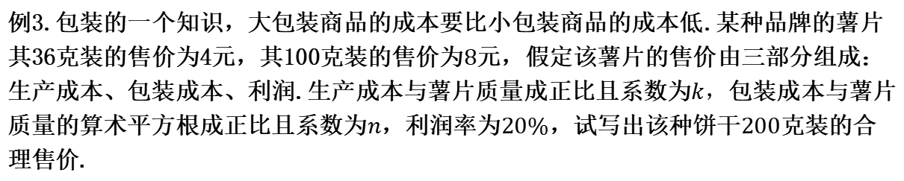
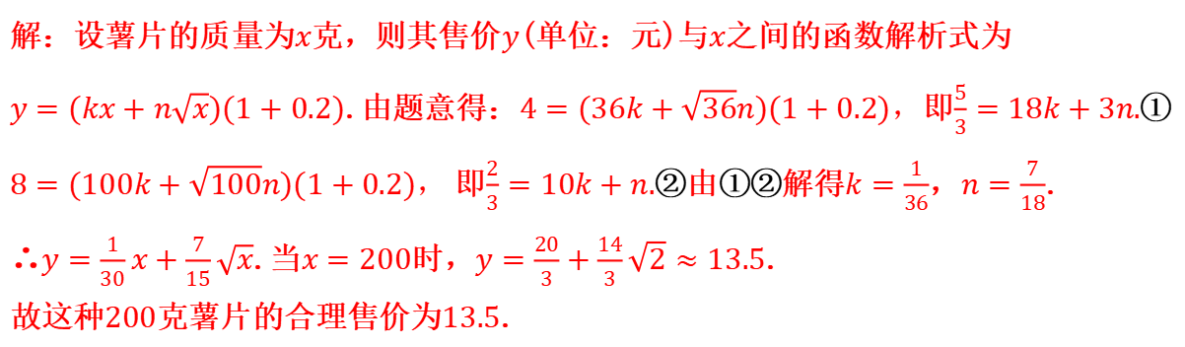
练习
题型三：幂函数模型
例3.包装的一个知识，大包装商品的成本要比小包装商品的成本低.某种品牌的薯片其36克装的售价为4元，其100克装的售价为$$8$$元，假定该薯片的售价由三部分组成：生产成本、包装成本、利润.生产成本与薯片质量成正比且系数为$$k$$，包装成本与薯片质量的算术平方根成正比且系数为$$n$$，利润率为20%，试写出该种饼干200克装的合理售价.
解：设薯片的质量为$$x$$克，则其售价$$y$$(单位：元)与$$x$$之间的函数解析式为
$$y=(kx+n\sqrt{x})(1+0.2)$$.由题意得：$$4=(36k+\sqrt{36}n)(1+0.2)$$，即$$\frac{5}{3}=18k+3n.$$①
$$8=(100k+\sqrt{100}n)(1+0.2)，$$ 即$$\frac{2}{3}=10k+n.$$②由①②解得$$k=\frac{1}{36}$$，$$n=\frac{7}{18}$$.
∴$$y=\frac{1}{30}x+\frac{7}{15}\sqrt{x}$$.当$$x=200$$时，$$y=\frac{20}{3}+\frac{14}{3}\sqrt{2}≈13.5$$.
故这种200克薯片的合理售价为$$13.5$$.

Slide 19
练习
方法技巧：
解决幂函数模型应用题的步骤：
首先根据题中的关系建立模型，然后再根据已知数据求解模型中的参数，最后得出结论.

Slide 20
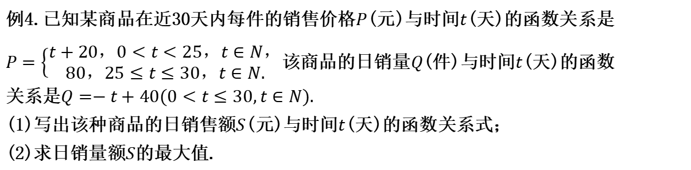
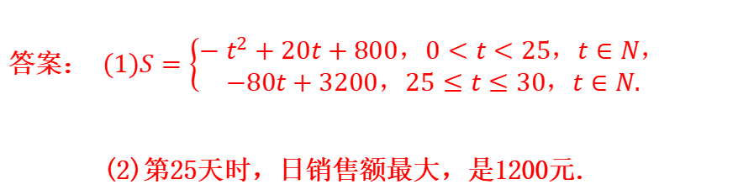
练习
题型四：分段函数模型
例4.已知某商品在近30天内每件的销售价格$$P$$(元)与时间$$t$$(天)的函数关系是
$$P=\left\{\begin{aligned}t+20，0<t<25，t∈N， \\ 80，25≤t≤30，t∈N.\end{aligned}\right.$$该商品的日销量$$Q$$(件)与时间$$t$$(天)的函数
关系是$$Q=−t+40(0<t≤30,t∈N).$$
(1)写出该种商品的日销售额$$S$$(元)与时间$$t$$(天)的函数关系式；
(2)求日销量额$$S$$的最大值.
答案： $$(1)S=\left\{\begin{aligned}−t^{2}+20t+800，0<t<25，t∈N， \\ −80t+3200，25≤t≤30，t∈N.\end{aligned}\right.$$
(2)第25天时，日销售额最大，是1200元.

Slide 21
练习
方法技巧：
解决分段函数模型应用题的步骤：
首先根据题中的关系建立模型，然后再根据已知数据求解模型中的参数，利用分段函数通过相关函数类型求最值或值域的方法，最后得出结论.

Slide 22
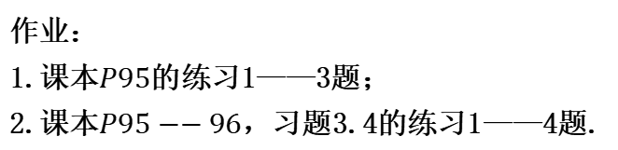
课堂小结&作业
小结
数学建模解模的过程：
提炼
问题
收集数据
建立函数模型
求模、
检验还原
收集数据
作业：
1.课本$$P95$$的练习1——3题；
2.课本$$P95−−96$$，习题3.4的练习1——4题.

Slide 23
谢谢学习
Thank you for learning

